Slide 1

การโอน / ย้าย ข้าราชการ
กองการเจ้าหน้าที่
สำนักงานปลัดกระทรวงเกษตรและสหกรณ์

Slide 2
การแต่งตั้งหรือย้ายข้าราชการพลเรือนสามัญให้ดำรงตำแหน่งต่างประเภท
(ตามหลักเกณฑ์หนังสือสำนักงาน ก.พ. ที่ นร 1006/ว 16 ลงวันที่ 22 มิถุนายน 2552)
มี 2 กรณี
กรณีการย้ายข้าราชการพลเรือนสามัญผู้สอบแข่งขันได้
กรณีการย้ายข้าราชการพลเรือนสามัญผู้สอบแข่งขันได้จากบัญชีผู้ได้รับการคัดเลือก “นำบัญชี”

Slide 3
การย้ายข้าราชการพลเรือนสามัญผู้สอบแข่งขันได้
การย้ายข้าราชการพลเรือนสามัญ ประเภททั่วไป ระดับปฏิบัติงาน หรือชำนาญงาน ของสำนักงานปลัดกระทรวงเกษตร
และสหกรณ์ ผู้มีอำนาจสั่งบรรจุสามารถสามารถมีคำสั่งย้าย เพื่อแต่งตั้งให้ดำรงตำแหน่งประเภทวิชาการ ระดับปฏิบัติการได้
โดยแบ่งเป็น 3 กรณี ดังนี้
1) ข้าราชการประเภททั่วไป ระดับปฏิบัติงาน ที่ขึ้นบัญชีผู้สอบแข่งขันได้ เมื่อถึงลำดับที่ที่จะได้รับการบรรจุตามบัญชี ผู้สอบแข่งขัน และสายงานที่สอบได้นั้นตรงกับสายงานที่จะแต่งตั้ง (รอถึงลำดับที่จะเรียกบรรจุ)
2) ข้าราชการประเภททั่วไป ระดับชำนาญงาน ที่ขึ้นบัญชีผู้สอบแข่งขันได้ และสายงานที่สอบได้นั้นตรงกับสายงานที่จะแต่งตั้ง(ไม่ต้องรอถึงลำดับที่จะเรียกบรรจุ)
3) ข้าราชการประเภททั่วไป ระดับ 3 หรือ 4 หรือ ชำนาญงาน ที่ขึ้นบัญชีผู้สอบแข่งขันได้ และสายงานที่สอบได้นั้นไม่ตรงกับสายงานที่จะแต่งตั้ง ให้ดำเนินการตามขั้นตอน (ไม่ต้องรอถึงลำดับที่จะเรียกบรรจุ)
(1) ตั้งคณะกรรมการเพื่อดำเนินการคัดเลือกฯ โดยการทดสอบความรู้ ความสามารถเฉพาะตำแหน่ง
และประเมินความเหมาะสมกับตำแหน่ง โดยให้ทดลองปฏิบัติงานในระยะเวลาตามที่คณะกรรมการกำหนด
(2) การแต่งตั้งผู้ได้รับการคัดเลือกดังกล่าว ต้องไม่ก่อนวันที่ผ่านการคัดเลือกของคณะกรรมการ
(3) ผู้ได้รับการคัดเลือกต้องทำข้อตกลงเพื่อปฏิบัติงานในตำแหน่งที่ได้รับแต่งตั้งเป็นระยะเวลาไม่น้อยกว่า 1 ปี
จึงจะย้ายหรือโอนได้

Slide 4

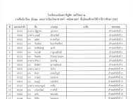



กรณีการย้ายข้าราชการพลเรือนสามัญผู้สอบแข่งขันได้
(ตามหลักเกณฑ์หนังสือสำนักงาน ก.พ. ที่ นร 1004/ ว 17 ลงวันที่ 11 ธันวาคม 2556)
ระดับปฏิบัติงาน (ตรงสายงาน)
บรรจุแล้ว
ประเภททั่วไป
ระดับปฏิบัติงาน
สอบผ่าน
เมื่อถึงลำดับ
สายงานที่สอบได้
เป็นสายงานเดียวกันกับตำแหน่งว่าง
ผู้บังคับบัญชาซึ่งมีอำนาจ
สั่งบรรจุ ตามมาตรา 57
พิจารณาย้ายเพื่อแต่งตั้ง
ประเภทวิชาการ
ระดับปฏิบัติการ
(ตามหลักเกณฑ์หนังสือสำนักงาน ก.พ. ที่ นร 1004.1/ว 4 ลงวันที่ 18 มีนาคม 2548)
พ.ร.บ. : พระราชบัญญัติระเบียบราชการพลเรือน

Slide 5
กรณีการย้ายข้าราชการพลเรือนสามัญผู้สอบแข่งขันได้
(ตามหลักเกณฑ์หนังสือสำนักงาน ก.พ. ที่ นร 1004/ ว 17 ลงวันที่ 11 ธันวาคม 2556)
ระดับชำนาญงาน กรณีที่ 1 (ตรงสายงาน)
บรรจุแล้ว
ประเภททั่วไป
ระดับชำนาญงาน
สอบผ่าน
สายงานที่สอบได้
เป็นสายงานเดียวกันกับตำแหน่งว่าง
ไม่ต้องรอถึงลำดับ
ผู้บังคับบัญชาซึ่งมีอำนาจ
สั่งบรรจุ ตามมาตรา 57
พิจารณาย้ายเพื่อแต่งตั้ง
ประเภทวิชาการ
ระดับปฏิบัติการ
(ตามหลักเกณฑ์หนังสือสำนักงาน ก.พ. ที่ นร 0711/ว 12 ลงวันที่ 1 ตุลาคม 2533)
พ.ร.บ. : พระราชบัญญัติระเบียบราชการพลเรือน

Slide 6
กรณีการย้ายข้าราชการพลเรือนสามัญผู้สอบแข่งขันได้
(ตามหลักเกณฑ์หนังสือสำนักงาน ก.พ. ที่ นร 1004/ ว 17 ลงวันที่ 11 ธันวาคม 2556)
ระดับชำนาญงาน กรณีที่ 2 (ไม่ตรงสายงาน)
บรรจุแล้ว
ประเภททั่วไป
ระดับชำนาญงาน
สอบผ่าน
ถ้ามีตำแหน่งว่าง
ไม่ใช่สายงานที่สอบได้
ผู้บังคับบัญชาซึ่งมีอำนาจ
สั่งบรรจุ ตามมาตรา 57
พิจารณาย้ายเพื่อแต่งตั้ง
ประเภทวิชาการ
ระดับปฏิบัติการ
(1) ตั้งคณะกรรมการเพื่อดำเนินการคัดเลือกฯ โดยการทดสอบความรู้ ความสามารถเฉพาะตำแหน่ง
และประเมินความเหมาะสมกับตำแหน่ง โดยให้ทดลองปฏิบัติงานในระยะเวลาตามที่คณะกรรมการกำหนด
(2) การแต่งตั้งผู้ได้รับการคัดเลือกดังกล่าว ต้องไม่ก่อนวันที่ผ่านการคัดเลือกของคณะกรรมการ
(3) ผู้ได้รับการคัดเลือกต้องทำข้อตกลงเพื่อปฏิบัติงานในตำแหน่งที่ได้รับแต่งตั้งเป็นระยะเวลาไม่น้อยกว่า 1 ปี จึงจะย้ายหรือโอนได้
(ตามหลักเกณฑ์หนังสือสำนักงาน ก.พ. ที่ นร 1006/ว 15 ลงวันที่ 28 มิถุนายน 2547)
พ.ร.บ. : พระราชบัญญัติระเบียบราชการพลเรือน

Slide 7

หลักเกณฑ์และระเบียบที่เกี่ยวข้อง
- พระราชบัญญัติระเบียบข้าราชการพลเรือน พ.ศ. 2551
- หนังสือสำนักงาน ก.พ. ที่ นร 1004/ว 17 ลงวันที่ 11 ธันวาคม 2556 เรื่อง การสรรหาโดยการสอบแข่งขันเพื่อบรรจุบุคคล เข้ารับราชการ
- หนังสือสำนักงาน ก.พ. ที่ นร 1004.1/ว 4 ลงวันที่ 18 มีนาคม 2548 เรื่อง การเลื่อนข้าราชการพลเรือนผู้สอบแข่งขันได้ ขึ้นแต่งตั้งให้ดำรงตำแหน่งในระดับที่สูงขึ้น
- หนังสือสำนักงาน ก.พ. ที่ นร 1006/ว 15 ลงวันที่ 28 มิถุนายน 2547 เรื่อง การย้ายหรือโอนข้าราชการพลเรือนสามัญ ซึ่งได้รับวุฒิเพิ่มขึ้น
- หนังสือสำนักงาน ก.พ. ที่ นร 0711/ว 12 ลงวันที่ 1 ตุลาคม 2533 เรื่อง การย้ายหรือโอนข้าราชการพลเรือนสามัญซึ่งได้รับ วุฒิเพิ่มขึ้น

Slide 8
การย้ายข้าราชการพลเรือนสามัญผู้สอบแข่งขันได้จากบัญชีผู้ได้รับการคัดเลือก “นำบัญชี”
การย้ายข้าราชการพลเรือนสามัญผู้สอบแข่งขันได้ จากบัญชีผู้ได้รับการคัดเลือก “นำบัญชี” จะต้องเป็นข้าราชการ ประเภททั่วไป ระดับปฏิบัติงาน หรือชำนาญงานของสำนักงานปลัดกระทรวงเกษตรและสหกรณ์ ขึ้นบัญชีผู้สอบแข่งขันได้ สามารถมีคำสั่งย้ายข้าราชการผู้นั้นให้ดำรงตำแหน่งประเภทวิชาการ ระดับปฏิบัติการได้ แบ่งได้เป็น 2 กรณี ดังนี้
1) ข้าราชการประเภททั่วไป ระดับ 1 หรือ 2 หรือ ปฏิบัติงาน ที่ขึ้นบัญชีผู้สอบแข่งขันได้ เมื่อถึงลำดับที่ที่จะได้รับการบรรจุตามบัญชีผู้สอบแข่งขัน และสายงานที่สอบได้นั้นตรงตามสายงานที่ว่างอยู่ (รอถึงลำดับที่จะเรียกบรรจุ)
2) ข้าราชการประเภททั่วไป ระดับ 3 หรือ 4 หรือ ชำนาญงาน ที่ขึ้นบัญชีผู้สอบแข่งขันได้ และสายงานที่สอบได้นั้นตรงตามสายงานที่ว่างอยู่ (ไม่ต้องรอถึงลำดับที่จะเรียกบรรจุ)

Slide 9
กรณีการย้ายข้าราชการพลเรือนสามัญผู้สอบแข่งขันได้จากบัญชีผู้ได้รับการคัดเลือก “นำบัญชี”
(ตามหลักเกณฑ์หนังสือสำนักงาน ก.พ. ที่ นร 1006/ ว 18 ลงวันที่ 11 ธันวาคม 2556)
ระดับ 1 หรือ 2 หรือ ปฏิบัติงาน
บรรจุแล้ว
นำบัญชี
ประเภททั่วไป
ระดับ 1 และระดับ 2 ตาม พ.ร.บ. ปี 35
หรือ ระดับปฏิบัติงาน ตาม พ.ร.บ. ปี 51
สอบผ่าน
เมื่อถึงลำดับที่
ตามสายงานที่สอบได้
ขอใช้บัญชีผู้สอบแข่งขันได้
จากส่วนราชการอื่น
ผู้บังคับบัญชาซึ่งมีอำนาจ
สั่งบรรจุ ตามมาตรา 57
พิจารณาย้ายเพื่อแต่งตั้ง
ประเภทวิชาการ
ระดับปฏิบัติการ
(ตามหลักเกณฑ์หนังสือสำนักงาน ก.พ. ที่ นร 1006/ว 3 ลงวันที่ 20 กุมภาพันธ์ 2558)

Slide 10
กรณีการย้ายข้าราชการพลเรือนสามัญผู้สอบแข่งขันได้จากบัญชีผู้ได้รับการคัดเลือก “นำบัญชี”
(ตามหลักเกณฑ์หนังสือสำนักงาน ก.พ. ที่ นร 1006/ ว 18 ลงวันที่ 11 ธันวาคม 2556)
ระดับ 3 หรือ 4 หรือ ชำนาญงาน
บรรจุแล้ว
นำบัญชี
สอบผ่าน
ถ้ามีตำแหน่งว่าง
ตามสายงานที่สอบได้
ขอใช้บัญชีผู้สอบแข่งขันได้
จากส่วนราชการอื่น
ผู้บังคับบัญชาซึ่งมีอำนาจ
สั่งบรรจุ ตามมาตรา 57
พิจารณาย้ายเพื่อแต่งตั้ง
ประเภทวิชาการ
ระดับปฏิบัติการ
ประเภททั่วไป
ระดับ 3 และระดับ 4 ตาม พ.ร.บ. ปี 35
หรือ ระดับชำนาญงาน ตาม พ.ร.บ. ปี 51
(ตามหลักเกณฑ์หนังสือสำนักงาน ก.พ. ที่ นร 1006/ว 3 ลงวันที่ 20 กุมภาพันธ์ 2558)
พ.ร.บ. : พระราชบัญญัติระเบียบราชการพลเรือน

Slide 11
หลักเกณฑ์และระเบียบที่เกี่ยวข้อง
- พระราชบัญญัติระเบียบข้าราชการพลเรือน พ.ศ. 2551
- หนังสือสำนักงาน ก.พ. ที่ นร 1004/ว 18 ลงวันที่ 11 ธันวาคม 2556 เรื่อง การอนุมัติคัดเลือกจากบัญชีผู้สอบแข่งขันได้
- หนังสือสำนักงาน ก.พ. ที่ นร 1006/ว 3 ลงวันที่ 20 กุมภาพันธ์ 2558 เรื่อง การย้ายข้าราชการพลเรือนสามัญผู้ได้รับวุฒิ เพิ่มขึ้น

Slide 12
ข้อแตกต่างระหว่างการย้ายข้าราชการพลเรือนผู้สอบแข่งขันได้และการนำบัญชี
กรณีการย้ายข้าราชการพลเรือนสามัญผู้สอบแข่งขันได้
กรณีการย้ายข้าราชการพลเรือนสามัญผู้สอบแข่งขันได้จากบัญชี
ผู้ได้รับการคัดเลือก “นำบัญชี”
1) กรณีเป็นข้าราชการประเภททั่วไป ระดับชำนาญงาน
หากขึ้นบัญชีผู้สอบได้ไม่ใช่สายงานเดียวกันกับตำแหน่งที่ว่างอยู่
สามารถเข้าสู่กระบวนการพิจารณาได้
2) เป็นการดำเนินการโดยใช้บัญชีของส่วนราชการที่จัดสอบแข่งขัน
1) กรณีเป็นข้าราชการประเภททั่วไป ระดับชำนาญงาน หากขึ้นบัญชี
ผู้สอบได้จะต้องเป็นสายงานเดียวกันกับตำแหน่งที่ว่างอยู่เท่านั้น
2) สามารถขอใช้บัญชีรายชื่อผู้สอบแข่งขันได้ของส่วนราชการที่จัดสอบ
แข่งขัน (1) (บัญชีแม่) และใช้บัญชีของส่วนราชการ (2) ใช้บัญชีของ
ส่วนราชการ (1) ไปพิจารณาเป็นผู้ได้รับการคัดเลือก (บัญชีลูก) ทั้ง 2 บัญชี

Slide 13
การย้ายข้าราชการ ในสำนักงานปลัดกระทรวงเกษตรและสหกรณ์
การย้ายข้าราชการ เมื่อหน่วยงานภายในสังกัด สป.กษ. มีตำแหน่งว่าง แจ้งความประสงค์มายังกองการเจ้าหน้าที่ เพื่อดำเนินการขอความเห็นชอบจากผู้บังคับบัญชา ซึ่งมีอำนาจสั่งบรรจุ ตามมาตรา 57 ของ พ.ร.บ. ข้าราชการพลเรือน
พ.ศ. 2551 โดยประกาศแจ้งเวียนให้ข้าราชการในสังกัดทราบและข้าราชการผู้ประสงค์ขอย้าย ยื่นความประสงค์
ให้กองการเจ้าหน้าที่ ตามแบบฟอร์มที่กำหนด เพื่อกองการเจ้าหน้าที่จะได้เสนอผู้บังคับบัญชาฯ พิจารณาย้ายให้ดำรงตำแหน่งนั้น ต่อไป
การพิจารณาดังกล่าว ต้องพิจาณาทักษะ ความรู้ ความสามารถ และความเหมาะสมกับตำแหน่ง โดยคำนึงถึงประโยชน์ของทางราชการเป็นสำคัญ

Slide 14
การพิจารณาคุณสมบัติข้าราชการที่ประสงค์ขอย้าย
- กรณี ข้าราชการที่ดำรงตำแหน่งประเภทวิชาการ ระดับปฏิบัติการ หรือ ประเภททั่วไป ระดับปฏิบัติงาน ต้องมีคุณสมบัติตามมาตรฐานกำหนดตำแหน่งตรงกับตำแหน่งที่ขอย้าย (วุฒิการศึกษาเป็นหลัก) สามารถยื่นความประสงค์ได้ หากไม่ตรงจะต้องยุติเรื่องเพราะ
ขาดคุณสมบัติตามมาตรฐานกำหนดตำแหน่ง ของสำนักงาน ก.พ.
- กรณี ข้าราชการที่ดำรงตำแหน่งประเภทวิชาการ ระดับชำนาญการ หรือ ประเภททั่วไป ระดับชำนาญงาน หากมีความประสงค์ขอย้ายเพื่อดำรงตำแหน่งอื่น ต้องพิจารณาดังนี้
1) หากอยู่ในสายงาน หรือกลุ่มงานเดียวกัน ตามที่สำนักงานปลัดกระทรวงเกษตรและสหกรณ์กำหนดไว้ สามารถ ยื่นความประสงค์ได้
2) หากไม่อยู่ในสายงาน และกลุ่มงานเดียวกัน แต่มีคุณสมบัติตามมาตรฐานกำหนดตำแหน่งตรงกับตำแหน่งที่ขอย้าย จะต้องเข้านำเข้าคณะกรรมการประเมินตำแหน่งสำหรับผู้มีประสบการณ์
2.1) กรณีพิจารณาแล้วประสบการณ์การทำงานที่ผ่านมา มาสามารถเกื้อกูลกันได้ จะเข้าสู่การพิจารณาคัดเลือกต่อไป
2.2) กรณีพิจารณาแล้วประสบการณ์การทำงานที่ผ่านมา ไม่มาสามารถเกื้อกูลกันได้ ข้าราชการผู้นั้นจะต้องลดระดับ ลงมาที่ประดับปฏิบัติการ ในประเภทวิชาการ หรือระดับปฏิบัติงาน ในประเภททั่วไป หากยืนยันประสงค์ขอย้าย และจะเข้าสู่การพิจารณาคัดเลือกต่อไป

Slide 15
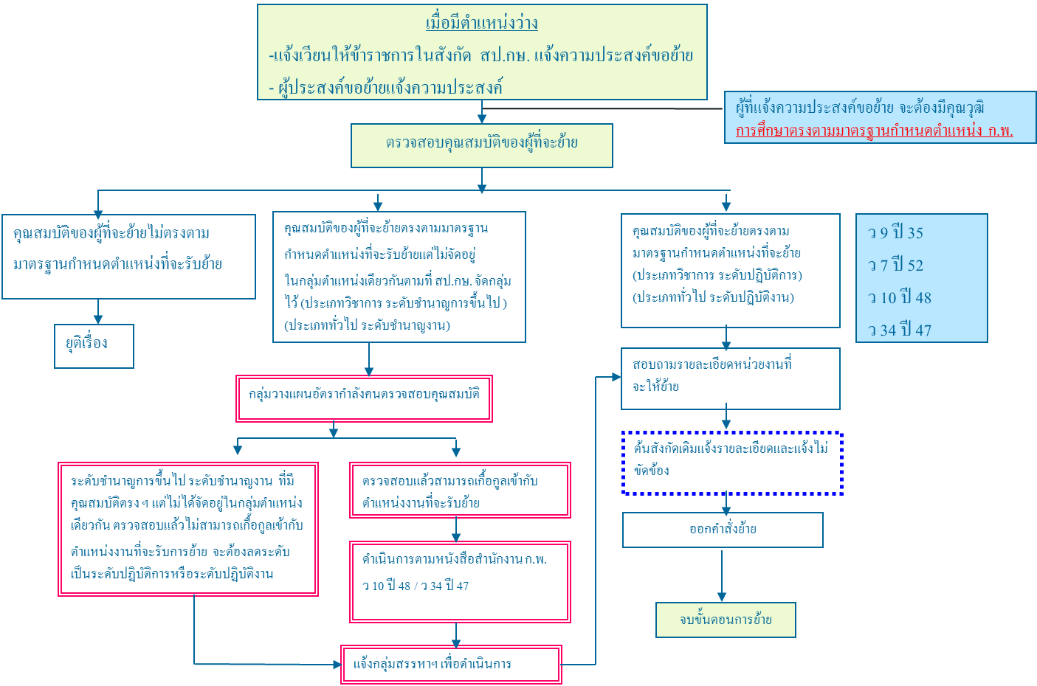
ย้าย ภายใน
การย้ายข้าราชการ สำนักงานปลัดกระทรวงเกษตรและสหกรณ์

Slide 16
การโอนข้าราชการพลเรือนสามัญ (จากส่วนราชการอื่น)
การรับโอนข้าราชการจากส่วนราชการอื่น เมื่อหน่วยงานภายในสังกัด สป.กษ. มีตำแหน่งว่าง แจ้งความประสงค์ต้องการรับโอนมายังกองการเจ้าหน้าที่ สป.กษ. เพื่อดำเนินการตามมาตรา 57 ของ พ.ร.บ. ข้าราชการพลเรือน พ.ศ. 2551 และลงประกาศในเว็บไซด์ สป.กษ. เพื่อรับโอนข้าราชการจากส่วนราชการอื่น โดยข้าราชการพลเรือนสามัญผู้ประสงค์ขอโอน ยื่นความประสงค์มายังกองการเจ้าหน้าที่ ตามแบบฟอร์มที่กำหนด เพื่อกองการเจ้าหน้าที่จะได้เสนอผู้บังคับบัญชาฯ เพื่อพิจารณาทักษะ ความรู้ความสามารถ และความเหมาะสมกับตำแหน่ง โดยคำนึงถึงประโยชน์ของทางราชการเป็นสำคัญ
เมื่อผ่านการพิจาณาแล้ว สำนักงานปลัดกระทรวงเกษตรและสหกรณ์ แจ้งความประสงค์ขอรับโอนข้าราชการผู้นั้น ไปยังส่วนราชการต้นสังกัด (ทาบทามการขอรับโอน) โดยส่วนราชการต้นสังกัดแจ้งไม่ขัดข้อง สำนักงานปลัดกระทรวงเกษตรและสหกรณ์ออกคำสั่งรับโอนแล้วแจ้งคำสั่งรับโอนไปยังส่วนราชการต้นสังกัดของข้าราชการผู้ขอโอน และส่วนราชการต้นสังกัด
ของข้าราชการผู้ขอโอนออกคำสั่งให้โอน ส่งตัวมาปฏิบัติราชการพร้อมส่งเอกสาร ก.พ.7 พร้อมเอกสารที่เกี่ยวข้องมายังสำนักงานปลัดกระทรวงเกษตรและสหกรณ์

Slide 17
การพิจารณาคุณสมบัติข้าราชการที่ประสงค์ขอโอนจากส่วนราชการอื่น
- กรณี ข้าราชการที่ดำรงตำแหน่งประเภทวิชาการ ระดับปฏิบัติการ หรือ ประเภททั่วไป ระดับปฏิบัติงาน ต้องมีคุณสมบัติตามมาตรฐานกำหนดตำแหน่งตรงกับตำแหน่งที่ขอย้าย (วุฒิการศึกษาเป็นหลัก) สามารถยื่นความประสงค์ได้ หากไม่ตรงจะต้องยุติเรื่องเพราะขาดคุณสมบัติตามมาตรฐานกำหนดตำแหน่ง ของสำนักงาน ก.พ.
- กรณี ข้าราชการที่ดำรงตำแหน่งประเภทวิชาการ ระดับชำนาญการ หรือ ประเภททั่วไป ระดับชำนาญงาน หากมีความประสงค์ขอย้ายเพื่อดำรงตำแหน่งอื่น ต้องพิจารณาดังนี้
1) หากอยู่ในสายงาน หรือกลุ่มงานเดียวกัน ตามที่สำนักงานปลัดกระทรวงเกษตรและสหกรณ์กำหนดไว้ สามารถยื่น
ความประสงค์ได้
2) หากไม่อยู่ในสายงาน และกลุ่มงานเดียวกัน แต่มีคุณสมบัติตามมาตรฐานกำหนดตำแหน่งตรงกับตำแหน่งที่ขอย้าย จะต้องเข้านำเข้าคณะกรรมการประเมินตำแหน่งสำหรับผู้มีประสบการณ์
2.1) กรณีพิจารณาแล้วประสบการณ์การทำงานที่ผ่านมา มาสามารถเกื้อกูลกันได้ จะเข้าสู่การพิจารณาคัดเลือกต่อไป
2.2) กรณีพิจารณาแล้วประสบการณ์การทำงานที่ผ่านมา ไม่มาสามารถเกื้อกูลกันได้ ข้าราชการผู้นั้นจะต้องลดระดับ ลงมาที่ประดับปฏิบัติการ ในประเภทวิชาการ หรือระดับปฏิบัติงาน ในประเภททั่วไป หากยืนยันประสงค์ขอย้าย และจะเข้าสู่การพิจารณาคัดเลือกต่อไป

Slide 18
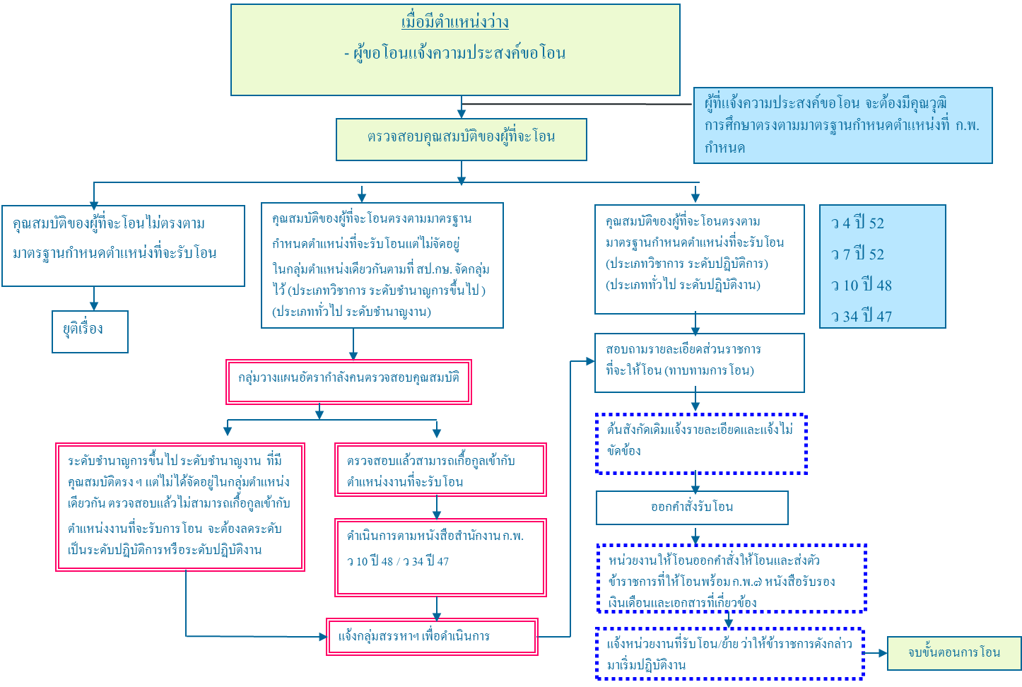
โอน ภายนอก
การโอนข้าราชการพลเรือนสามัญ (จากส่วนราชการอื่น)

Slide 19
การโอนข้าราชการต่างประเภท
การรับโอนข้าราชการต่างประเภท เมื่อหน่วยงานภายในสังกัด สป.กษ. มีตำแหน่งว่าง แจ้งความประสงค์ต้องการรับโอนมายังกองการเจ้าหน้าที่ สป.กษ. เพื่อดำเนินการตามมาตรา 57 ของ พ.ร.บ. ข้าราชการพลเรือน พ.ศ. 2551 และ
ลงประกาศในเว็บไซด์ สป.กษ. เพื่อรับโอนข้าราชการจากส่วนราชการอื่น โดยข้าราชการพลเรือนสามัญผู้ประสงค์ขอโอน ยื่นความประสงค์มายังกองการเจ้าหน้าที่ ตามแบบฟอร์มที่กำหนด เพื่อกองการเจ้าหน้าที่จะได้เสนอผู้บังคับบัญชาฯ เพื่อพิจารณาทักษะ ความรู้ความสามารถ และความเหมาะสมกับตำแหน่ง โดยคำนึงถึงประโยชน์ของทางราชการเป็นสำคัญ
***ทั้งนี้จะต้องพิจารณาหลักเกณฑ์ของสำนักงาน ก.พ. ว่าด้วยเรื่องการโอนข้าราชการส่วนท้องถิ่นและข้าราชการที่ไม่ใช่ข้าราชการพลเรือนสามัญมาบรรจุเป็นข้าราชการพลเรือน และหลักเกณฑ์และเงื่อนไขการเทียบตำแหน่งอย่างอื่นเท่ากับการดำรงตำแหน่งข้าราชการพลเรือนสามัญ ตาม พ.ร.บ. ข้าราชการพลเรือน พ.ศ. 2551

Slide 20
การโอนข้าราชการต่างประเภท (ต่อ)
เมื่อผ่านการพิจาณาแล้ว สำนักงานปลัดกระทรวงเกษตรและสหกรณ์ แจ้งความประสงค์ขอรับโอนข้าราชการผู้นั้น ไปยังส่วนราชการต้นสังกัด (ทาบทามการขอรับโอน) โดยส่วนราชการต้นสังกัดแจ้งไม่ขัดข้อง สำนักงานปลัดกระทรวงเกษตรและสหกรณ์ออกคำสั่งรับโอนแล้วแจ้งคำสั่งรับโอนไปยังส่วนราชการต้นสังกัดของข้าราชการผู้ขอโอน และส่วนราชการต้นสังกัด
ของข้าราชการผู้ขอโอนออกคำสั่งให้โอน ส่งตัวมาปฏิบัติราชการพร้อมส่งเอกสาร ก.พ.7 พร้อมเอกสารที่เกี่ยวข้องมายังสำนักงานปลัดกระทรวงเกษตรและสหกรณ์

Slide 21
การพิจารณาคุณสมบัติข้าราชการที่ประสงค์ขอโอนข้าราชการต่างประเภท
1) พิจารณาหลักเกณฑ์และเงื่อนไขการเทียบตำแหน่งอย่างอื่นเท่ากับการดำรงตำแหน่งข้าราชการพลเรือนสามัญ ตาม พ.ร.บ.
ข้าราชการพลเรือน พ.ศ. 2551
2) พิจารณาคุณสมบัติข้าราชการที่ประสงค์ขอโอนข้าราชการต่างประเภท
- กรณี ข้าราชการมีตำแหน่งเทียบเท่า ประเภทวิชาการ ระดับปฏิบัติการ หรือ ประเภททั่วไป ระดับปฏิบัติงาน ต้องมีคุณสมบัติ ตามมาตรฐานกำหนดตำแหน่งตรงกับตำแหน่งที่ขอย้าย (วุฒิการศึกษาเป็นหลัก) สามารถยื่นความประสงค์ได้ทันที หากไม่ตรงจะต้องยุติเรื่องเพราะขาดคุณสมบัติตามมาตรฐานกำหนดตำแหน่ง ของสำนักงาน ก.พ.

Slide 22
การพิจารณาคุณสมบัติข้าราชการที่ประสงค์ขอโอนข้าราชการต่างประเภท
2) พิจารณาคุณสมบัติข้าราชการที่ประสงค์ขอโอนข้าราชการต่างประเภท (ต่อ)
- กรณี ข้าราชการมีตำแหน่งเทียบเท่าประเภทวิชาการ ระดับชำนาญการ หรือ ประเภททั่วไป ระดับชำนาญงาน หากมีความประสงค์ ขอย้ายเพื่อดำรงตำแหน่งอื่น ต้องพิจารณาดังนี้
1) หากอยู่ในสายงาน หรือกลุ่มงานเดียวกัน ตามที่สำนักงานปลัดกระทรวงเกษตรและสหกรณ์กำหนดไว้ สามารถยื่นความประสงค์ได้ทันที
2) หากไม่อยู่ในสายงาน และกลุ่มงานเดียวกัน แต่มีคุณสมบัติตามมาตรฐานกำหนดตำแหน่งตรงกับตำแหน่งที่ขอย้าย จะต้องเข้านำเข้าคณะกรรมการประเมินตำแหน่งสำหรับผู้มีประสบการณ์
2.1) กรณีพิจารณาแล้วประสบการณ์การทำงานที่ผ่านมา มาสามารถเกื้อกูลกันได้ จะเข้าสู่การพิจารณาคัดเลือกต่อไป
2.2) กรณีพิจารณาแล้วประสบการณ์การทำงานที่ผ่านมา ไม่มาสามารถเกื้อกูลกันได้ ข้าราชการผู้นั้นจะต้องลดระดับ ลงมาที่ระดับปฏิบัติการ ในประเภทวิชาการ หรือระดับปฏิบัติงาน ในประเภททั่วไป หากยืนยันประสงค์ขอย้าย และจะเข้าสู่การพิจารณาคัดเลือกต่อไป

Slide 23
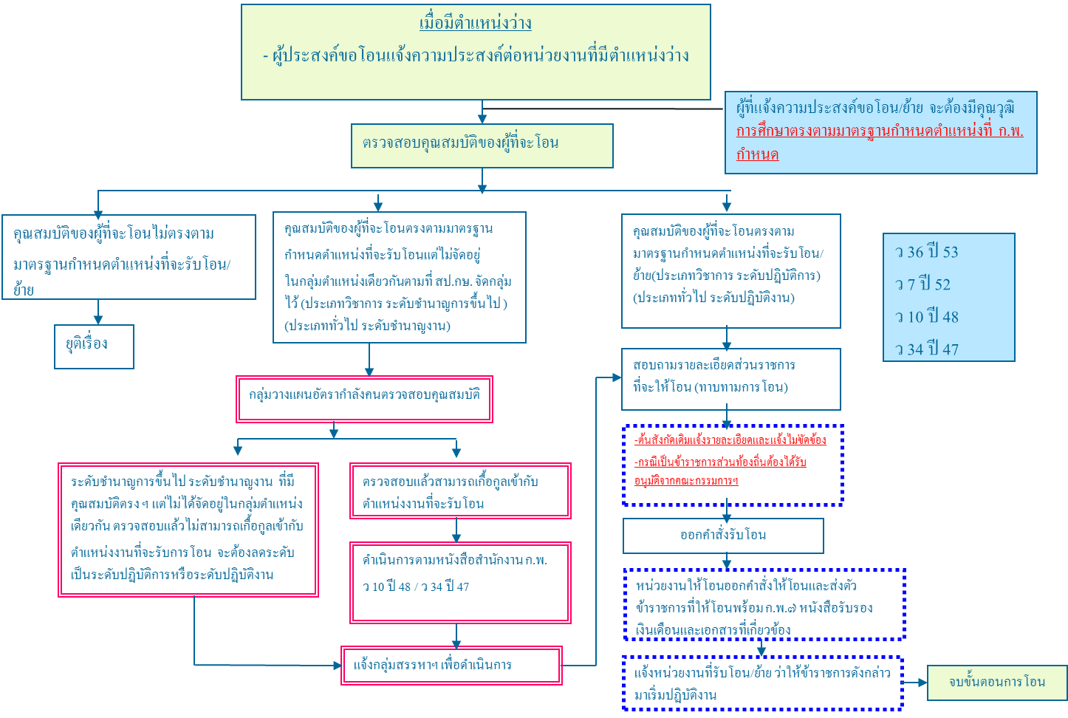
โอน ภายนอก
การโอนข้าราชการต่างประเภท

Slide 24
หลักเกณฑ์และระเบียบที่เกี่ยวข้องกับการโอน/ย้ายข้าราชการ
- หนังสือสำนักงาน ก.พ. ที่ นร 0708/ว 9 ลงวันที่ 12 พฤษภาคม 2535 เรื่อง การย้ายข้าราชการพลเรือนสามัญ
- หนังสือสำนักงาน ก.พ. ที่ นร 1006/ว 4 ลงวันที่ 20 กุมภาพันธ์ 2552 เรื่อง การโอนข้าราชการพลเรือนสามัญ
- หนังสือสำนักงาน ก.พ. ที่ นร 1006/ว 36 ลงวันที่ 29 กันยายน 2553 เรื่อง การโอนข้าราชการส่วนท้องถิ่นและข้าราชการ ที่ไม่ใช่ข้าราชการพลเรือนสามัญมาบรรจุเป็นข้าราชการพลเรือน
- หนังสือสำนักงาน ก.พ. ที่ นร 1006/ว 7 ลงวันที่ 6 มีนาคม 2552 เรื่อง การบรรจุแต่งตั้งข้าราชการตามบทเฉพาะการ
แห่งพระราชบัญญัติระเบียบข้าราชการพลเรือน พ.ศ. 2551
- หนังสือสำนักงาน ก.พ. ที่ นร 1006/ว 10 ลงวันที่ 15 กันยายน 2548 เรื่อง การประเมินบุคคลเพื่อแต่งตั้งให้ดำรงตำแหน่ง สำหรับผู้มีประสบการณ์ (ตำแหน่งประเภททั่วไป) และตำแหน่งประเภทวิชาการเฉพาะ ตำแหน่งระดับ 8 ลงมา
- หนังสือสำนักงาน ก.พ. ที่ นร 1006/ว 34 ลงวันที่ 29 ตุลาคม 2547 เรื่อง การคัดเลือกเพื่อแต่งตั้งข้าราชการพลเรือนสามัญ ให้ดำรงตำแหน่งซึ่งมีลักษณะงานที่ต้องปฏิบัติ โดยอาศัยความรู้ ความชำนาญและประสบการณ์เฉพาะตัว สำหรับ สายงาน ที่เริ่มต้นจากระดับ 1 และระดับ 2

Slide 25
การจัดกลุ่มตำแหน่งของสำนักงานปลัดกระทรวงเกษตรและสหกรณ์
ประเภทวิชาการ
(หนังสือสำนักงาน ก.พ. ที่ นร 1008.3.2/339 ลงวันที่ 7 กันยายน 2552)
กลุ่มที่ 1
1. นักการเงินและบัญชี
2. นักวิชาการตรวจสอบภายใน
3. นักวิชาการพัสดุ
กลุ่มที่ 2
1. นักทรัพยากรบุคคล
2. นักวิเคราะห์นโยบายและแผน
3. นักจัดการงานทั่วไป
กลุ่มที่ 3
1. นักวิชาการเผยแพร่
2. นักประชาสัมพันธ์
3. นักวิเทศสัมพันธ์
กลุ่มที่ 4
1. นิติกร
กลุ่มที่ 5
1. วิศวกรไฟฟ้า
กลุ่มที่ 6
1. บรรณารักษ์
กลุ่มที่ 7
1. นักวิชาการเกษตร
กลุ่มที่ 8
1. นักวิทยาศาสตร์
กลุ่มที่ 9
1. นักวิชาการคอมพิวเตอร์
กลุ่มที่ 10
1. นักวิชาการแผนที่ภาพถ่าย
กลุ่มที่ 11
1. เศรษฐกร

Slide 26
การจัดกลุ่มตำแหน่งของสำนักงานปลัดกระทรวงเกษตรและสหกรณ์
ประเภททั่วไป
(หนังสือสำนักงาน ก.พ. ที่ นร 1008.3.2/339 ลงวันที่ 7 กันยายน 2552)
กลุ่มที่ 1
1. เจ้าพนักงานธุรการ
2. เจ้าพนักงานการเงินและบัญชี
3. เจ้าพนักงานพัสดุ
4. เจ้าพนักงานโสตทัศนศึกษา
5. เจ้าพนักงานห้องสมุด
กลุ่มที่ 2
1. เจ้าพนักงานสื่อสาร
2. นายช่างไฟฟ้า
กลุ่มที่ 3
1. นายช่างเครื่องกล
2. นายช่างโลหะ
กลุ่มที่ 4
1. นายช่างภาพ
2. นายช่างศิลป์
กลุ่มที่ 5
1. เจ้าพนักงานเครื่องคอมพิวเตอร์
กลุ่มที่ 6
1. นายช่างอากาศยาน
กลุ่มที่ 7
1. พนักงานควบคุมจราจรทางอากาศ
กลุ่มที่ 8
1. เจ้าพนักงานการเกษตร

Slide 27


เอกสารประกอบกิจกรรม
CoP การโอน/ย้าย ข้าราชการ
ระเบียบ หลักเกณฑ์ และเอกสาร
ที่เกี่ยวข้องกับการโอน/ย้าย

